Slide 1
СИСТЕМА МОНІТОРИНГУ ЯКОСТІ АТМОСФЕРНОГО ПОВІТРЯ В ПРИМІЩЕННЯХ
Доповідач:
Мітін Валентин Віталійович,
учень 11 класу Харківського
Навчально-виховного комплексу
№45 «Академічна гімназія»
Науковий керівник:
Руккас Кирило Маркович

Slide 2
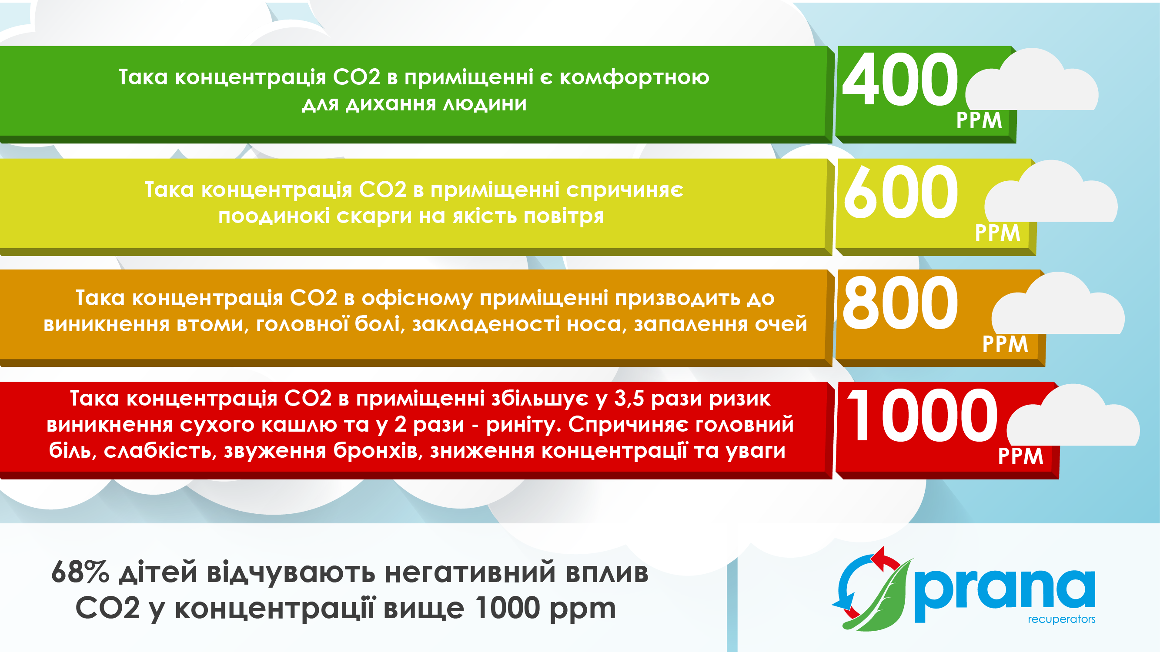
<number>
Актуальність:

Slide 3
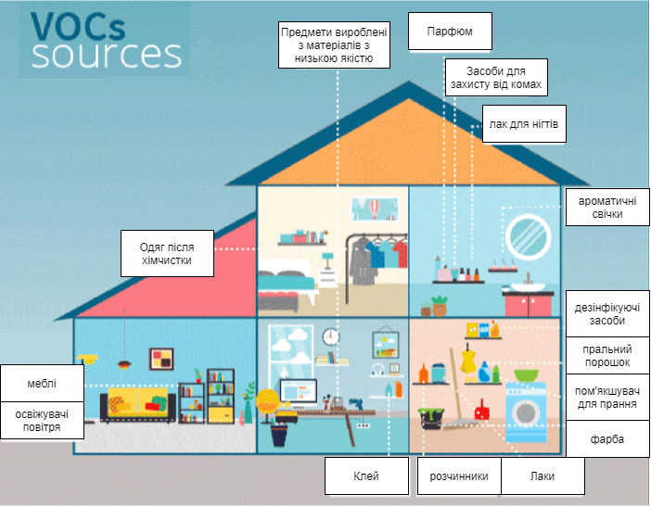
<number>
Актуальність:

Slide 4
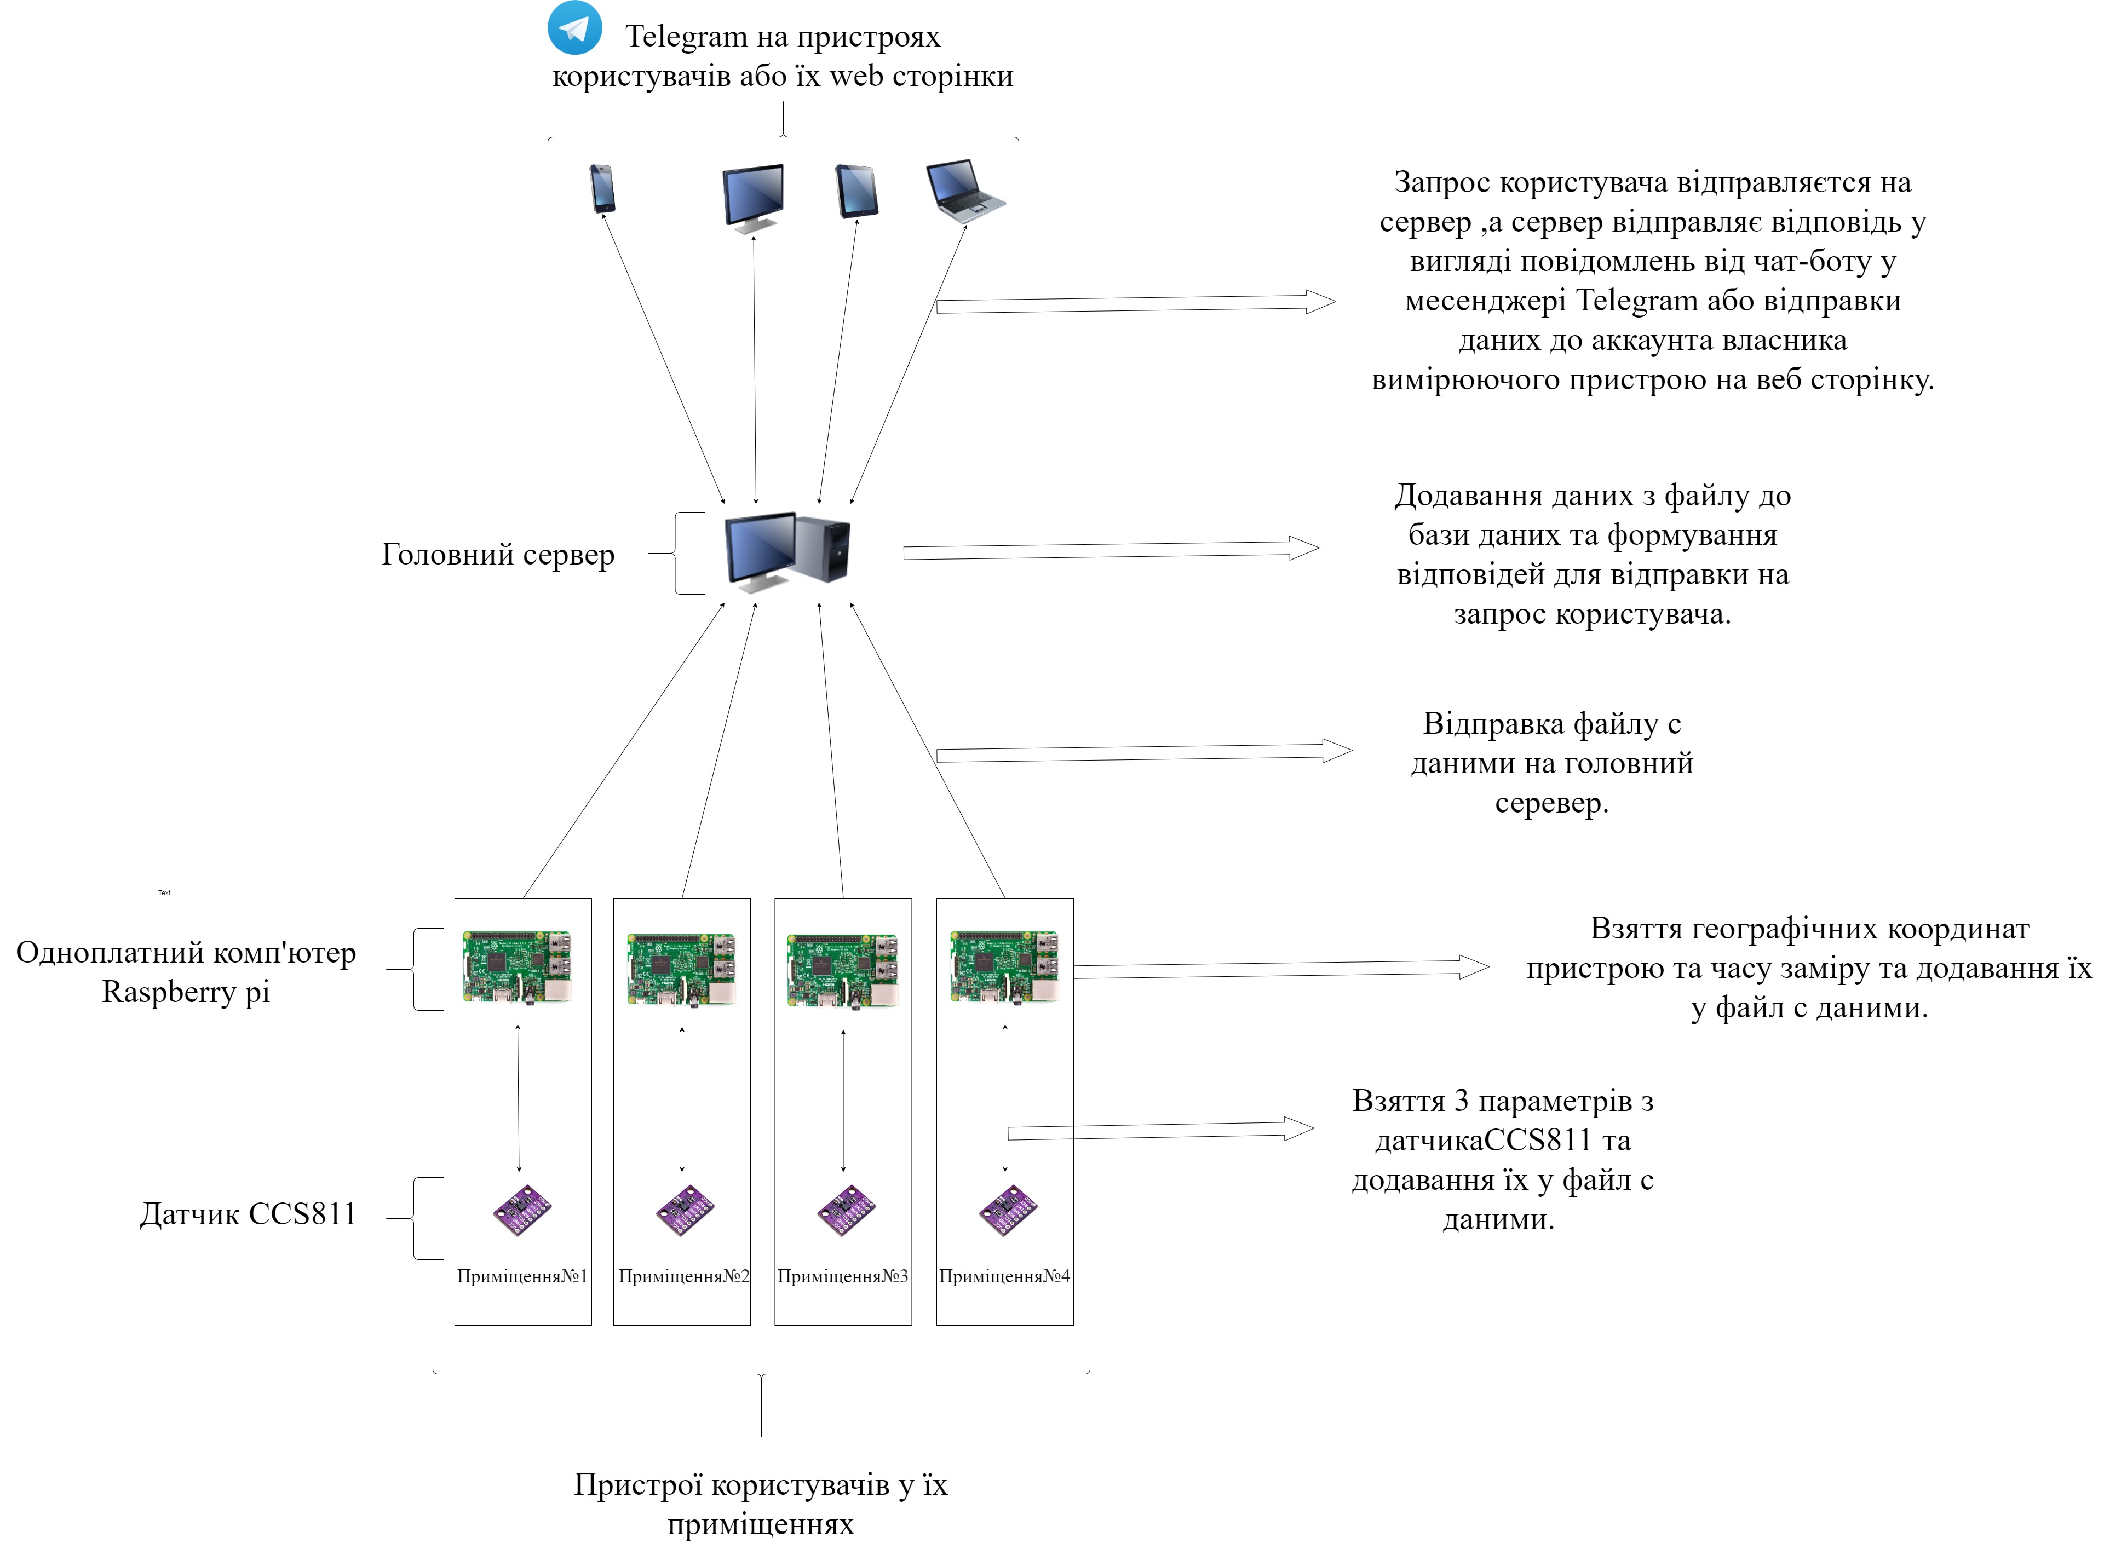
Схема системи моніторингу:
<number>

Slide 5
<number>
Постановка задачі:
Для реалізації поставленої мети вирішувалися наступні завдання:
Вибір датчика і плати;
Розробка програми зчитування показників з датчика і передачі їх на головний сервер;
Розробка програми аналізу даних на сервері і передачі кінцевого результату користувачеві.

Slide 6
Порівняння датчиків серії MQ та CCS811:
<number>
Датчик | Газ, на який він реагує | Матеріал підкладки
MQ-2 | Зріджені вуглеводневі гази | SnO2
MQ-3 | Cпирт | SnO2
MQ-4 | CH4 | SnO2
MQ-5 | Зріджені вуглеводневі гази, природний газ | SnO2
MQ-6 | Зріджені вуглеводневі гази, пропан | SnO2
MQ-7 | CO | SnO2
MQ-9 | CH4, Зріджені вуглеводневі гази | SnO2
MQ-131 | O3 | SnO2
MQ-135, MQ-136, MQ-137, MQ-138 | Багатоцільовий | SnO2
MQ-303А | Спирт | -
MQ-306 | Зріджений природний газ | -
CCS811 | CO2, VOC | MOX

Slide 7
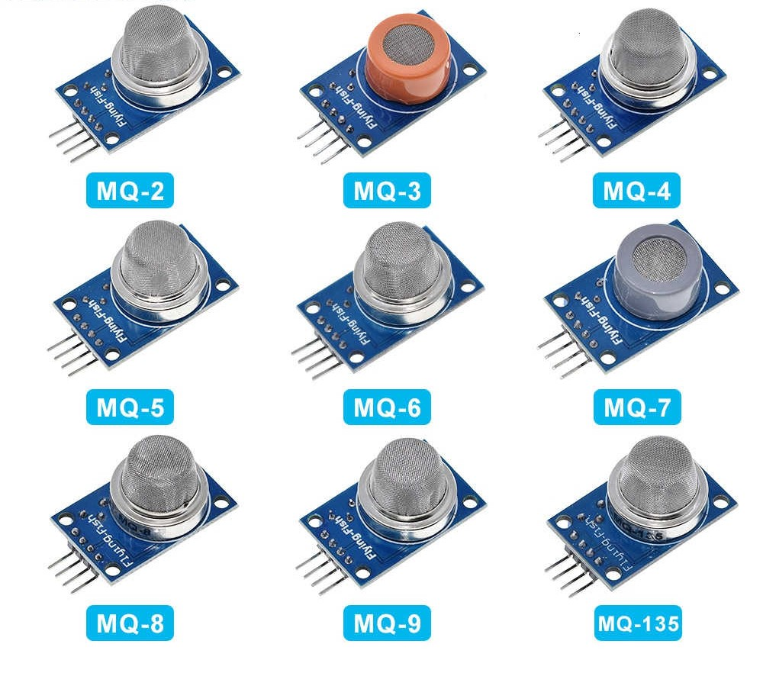
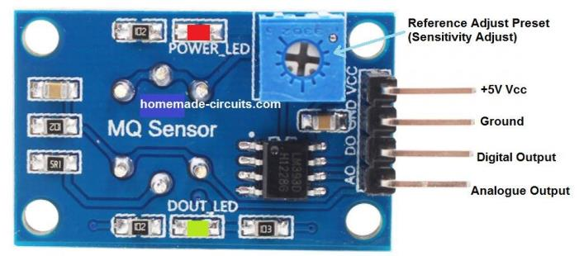
<number>
Приклад датчиків серії MQ:

Slide 8
<number>
Порівняння мікроконтролера Arduino і одноплатного комп'ютера Raspberry pi:
 | Мікроконтролер | Одноплатний комп'ютер
Продуктивність | 1 ядро, десятки-сотні МГц, десятки КБ оперативної пам'яті, десятки-сотні КБ постійної пам'яті. | 1 або більше ядер, сотні-тисячі МГц, сотні МБ оперативної пам'яті, гігабайти постійної пам'яті.
Багатозадачність | Ні. | Так. Управляється ОС Raspbian.
Зручність роботи з інтернетом | Зазвичай потрібні додаткові модулі і глибоке знання протоколів. | Легко підключається з коробки, мережевий модуль зазвичай вже встановлений на платі.
Тривалість роботи від батарей | Споживає одиниці- десятки мА. Можливі тижні роботи від батарейок. | Споживає сотні- тисячі мА. Заряду великого акумулятора вистачить від сили на десяток годин.
Швидкість реакції в проектах критичних до часу | 100% контроль над часом і тривалістю подачі сигналів. | Через багатозадачності критичний процес може проспати свого часу.
Вибір мов програмування | Обмежений. Найчастіше C / C ++. | Python, JavaScript, Bash і десятки інших: будь-які доступні в ОС.

Slide 9
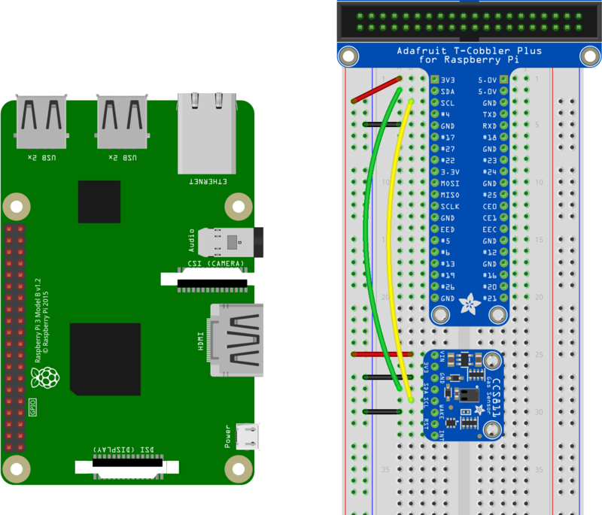
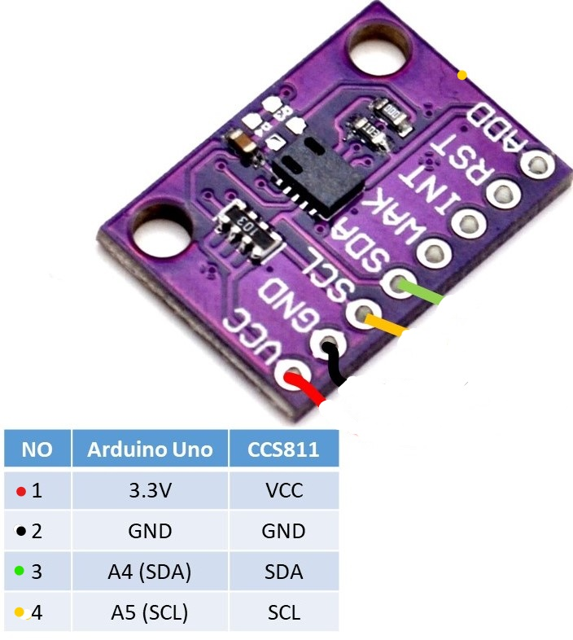
Схема підключення датчика до Raspberry Pi:
<number>

Slide 10
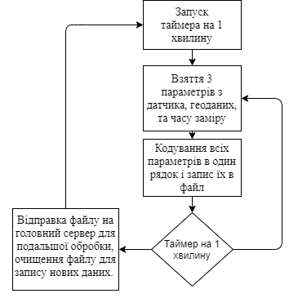
<number>
Алгоритм управління датчиком CCS811 на Raspberry Pi:

Slide 11
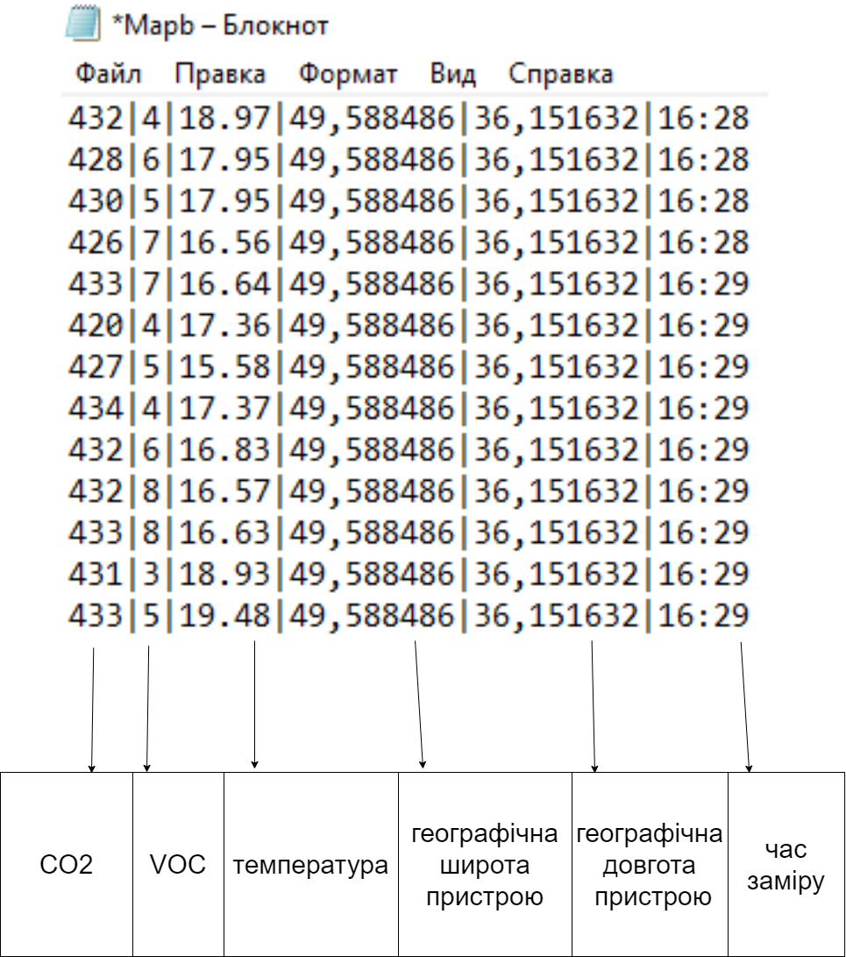
<number>
Приклад файлу з даними:
Такий формат запису даних в файл через символи спрощує їх розшифровку на головному сервері.

Slide 12
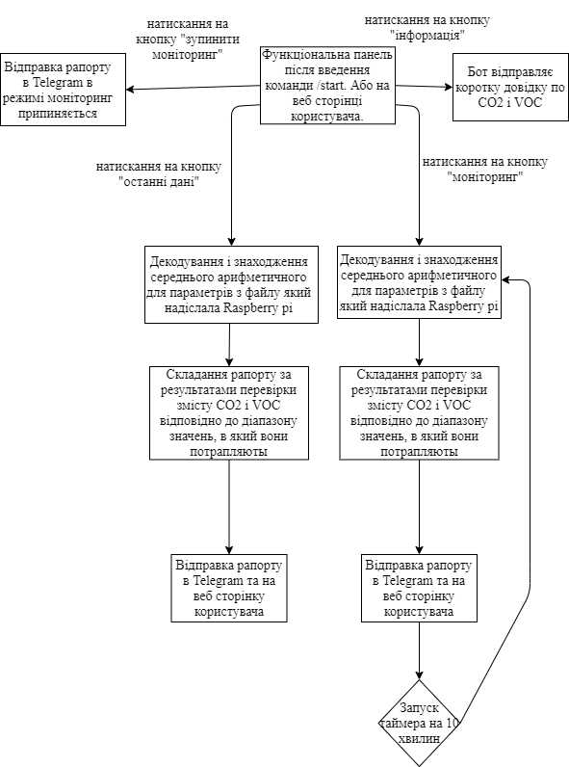
Алгоритм роботи чат-боту на головному сервері:
<number>

Slide 13
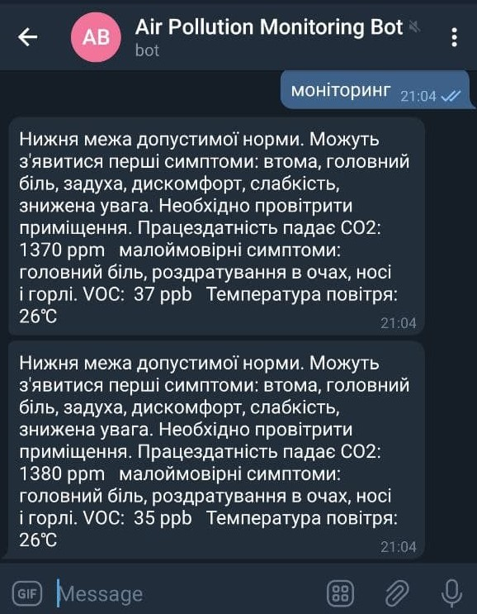
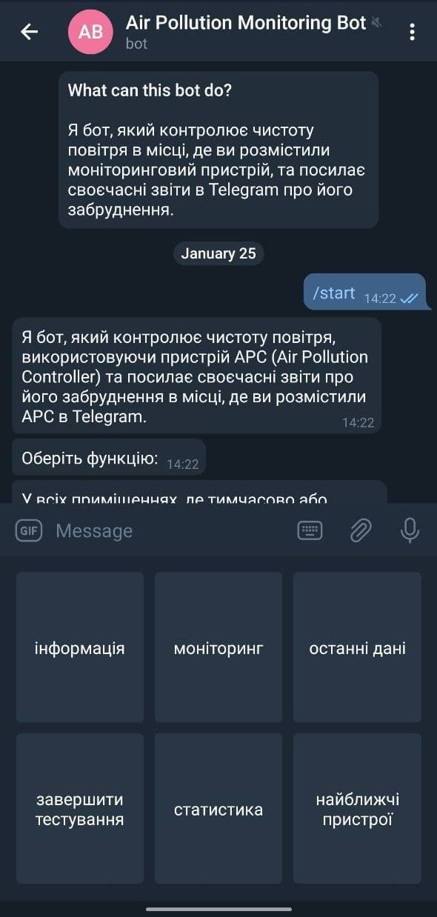
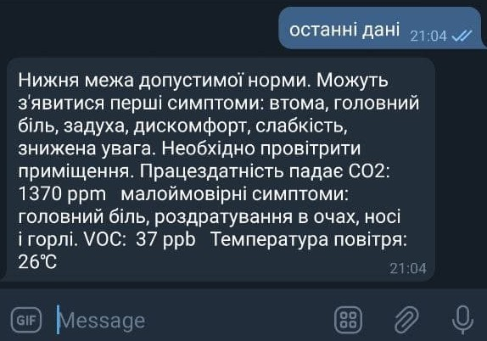
Приклад спілкування з ботом:
<number>
Рис. 1 Скріншот відповіді чат-бота на команду «моніторинг»
Рис. 2 Скріншот відповіді чат-бота на команду «останні дані»
Рис. 3 Скріншот меню команд пропонованих чат-ботом після початку спілкування

Slide 14
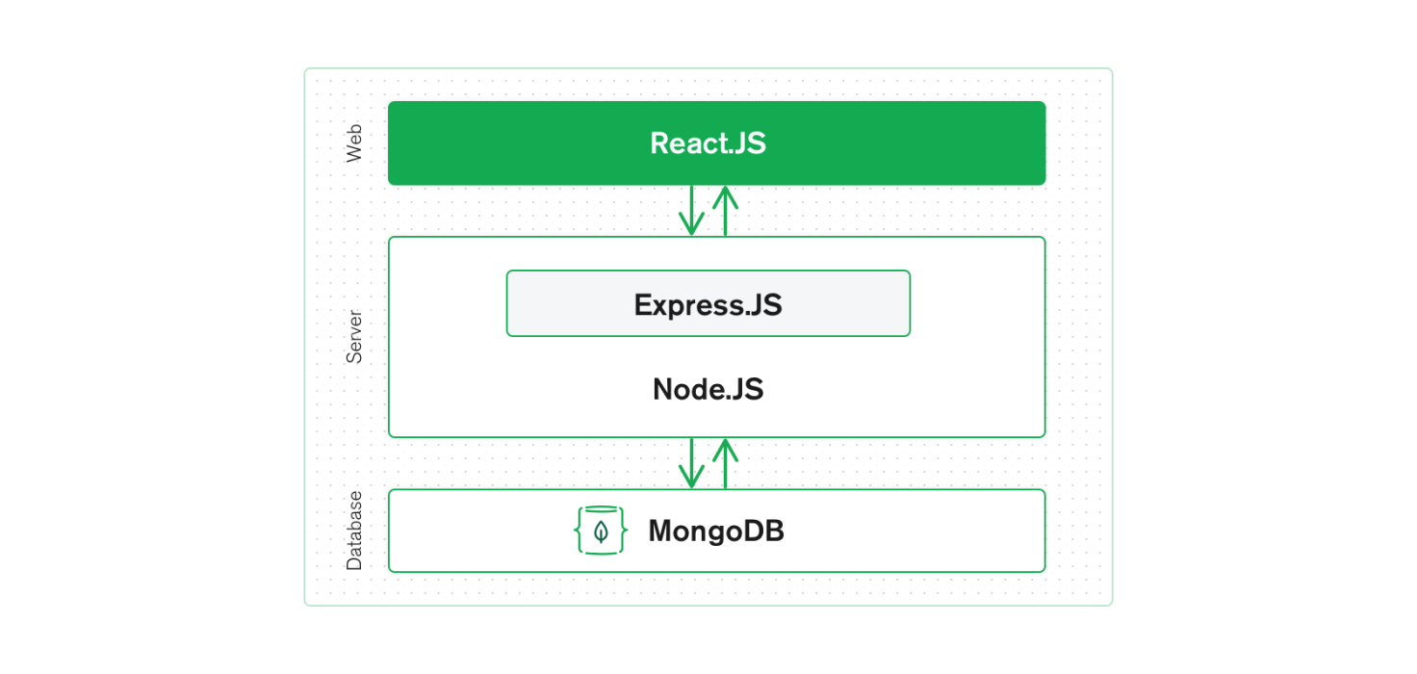
Розробка WEB-сайту
<number>
Стек - це поєднання технологій, що використовуються для створення веб-додатки. Будь-який веб-додаток буде створено з використанням декількох технологій (фреймворки, бібліотеки, бази даних і т. Д).
Стек MERN - це JavaScript-стек, розроблений для спрощення процесу розробки. MERN включає в себе чотири компоненти з відкритим вихідним кодом: MongoDB, Express, React і Node.js. Ці компоненти забезпечують комплексну середу для роботи розробників.
Рис. 4 Схема взаємодії компонентів стеку MERN

Slide 15
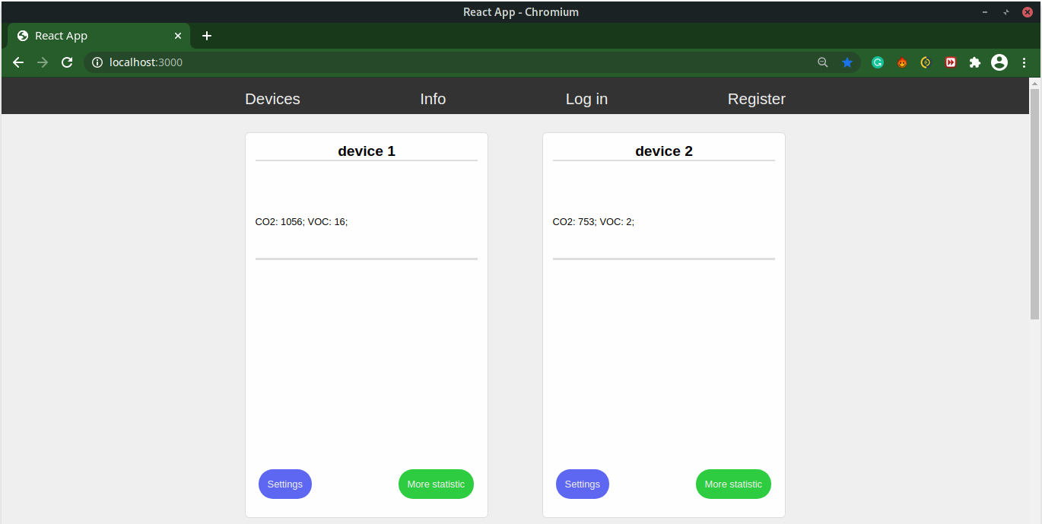
Скріншот головної сторінки веб сайту:
<number>
Рис. 4 Скріншот карток пристроїв із даними

Slide 16
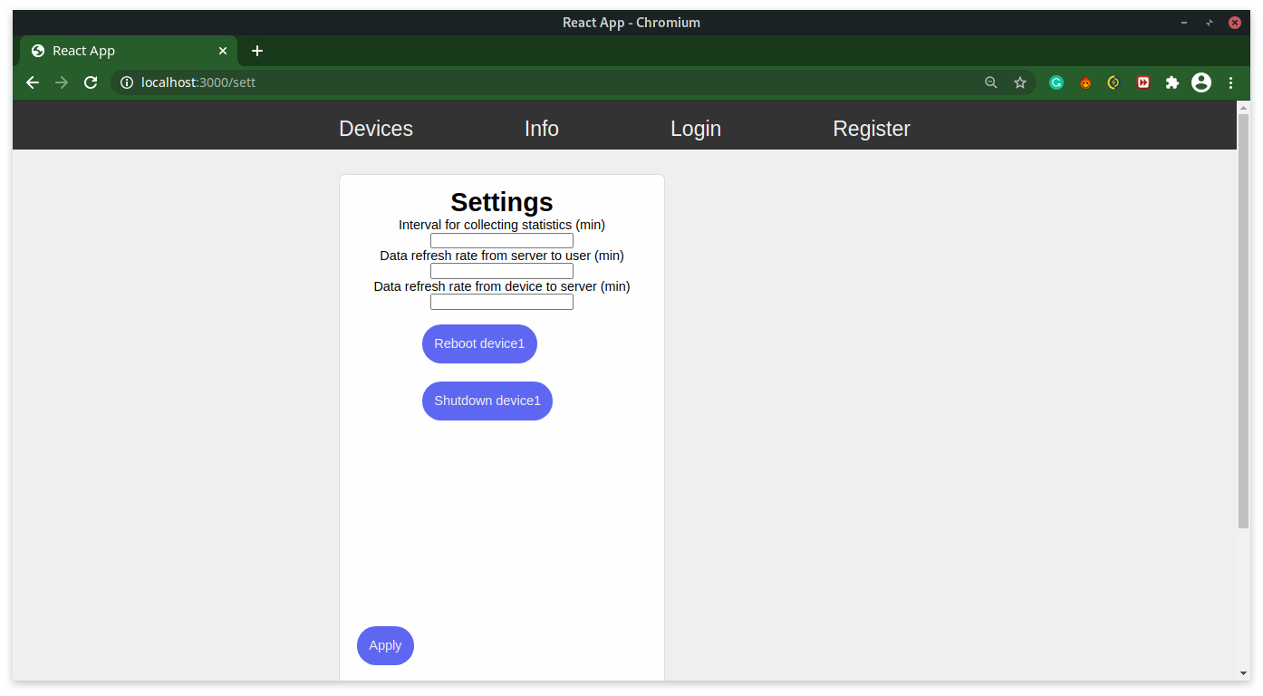
Вигляд сторінки для налаштування девайсу “Settings”
<number>
Рис. 5 Скріншот картки налаштування передачі даних та керування пристроєм

Slide 17
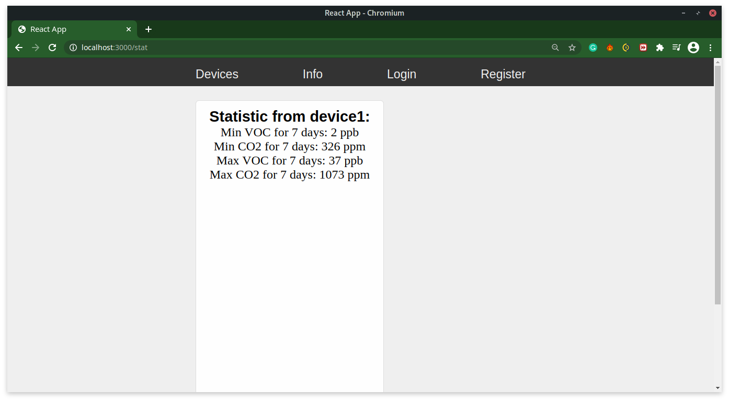
Вигляд сторінки “More statistic”
<number>
Рис. 6 Скріншот картки із статистичними даними

Slide 18
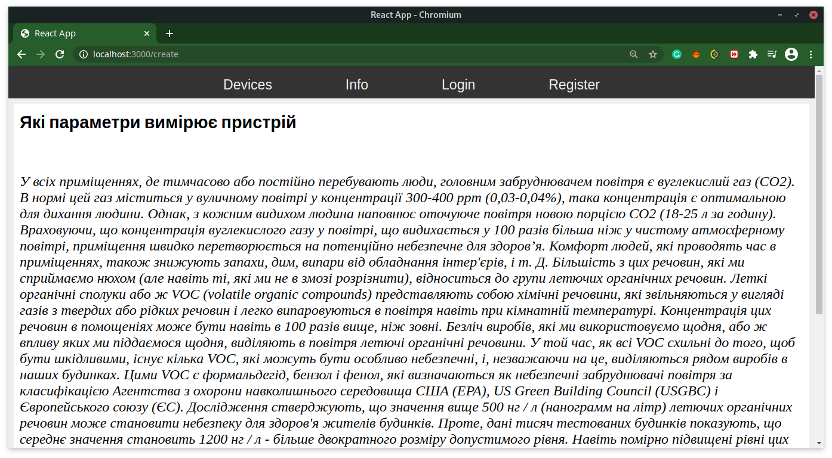
Вигляд сторінки із інформацією про проєкт “Info”
<number>
Рис. 7 Скріншот сторінки із інформацією про проект а також про вплив вимірюючих речовин на здоров’я людини

Slide 19
Інші системи моніторингу якості повітря:
<number>
Системи | Взаємодія із системою: | Параметри вимірювання:
Моя система | Telegram бот та веб сторінка | VOC, CO2 та температура повітря
Atmotube | Додаток для смартфонів у інтернет магазинах App store та Play маркеті | VOC, дрібнодисперсний пил
Xiaomi PM 2.5 Air Detector | Додаток для смартфонів інтернет магазинах App store та Play маркеті | Дрібнодисперсний пил

Slide 20
<number>
Висновки:
1. В даний час все більшої актуальності набуває розробка пристроїв вимірювання якості повітря, які дозволили б користувачам в будь-який час отримувати інформацію зручним для них способом.
2. В результаті докладного огляду існуючих проектів та індивідуальних систем моніторингу якості повітря було виявлено, що вони поки не отримали в Україні широкого поширення, і потреба в отриманні
інформації про якість повітря, особливо в приміщенні, не задоволена.
3. Для розробки системи моніторингу якості повітря були проаналізовані і обрані оптимальні датчик CCS811, підтримуючий інтелектуальні алгоритми для обробки вимірювань СO2 й VOC, а також плата Raspberry Pi.
4. Програмне забезпечення було написано на мові програмування Python.
5. В результаті проведеної роботи було розроблено програмно-апаратний комплекс, що дозволяє отримати і обробити дані про якість повітря в будь-якій точці геолокації, з подальшою передачею результату кінцевому
користувачеві за допомогою бота в месенджері — Telegram або на веб сторінку користувача.

Slide 21
Дякую за увагу!

